Slide 2
Летние приметы о природе
Дождевые черви выползают наружу - ждите ненастья, дождя.
Воробьи купаются в пыли или песке - быть дождю.
Если вокруг муравейника мало его обитателей - вскоре будет дождь. Вокруг муравейника кипит жизнь - дождя не предвидится.
Голуби воркуют к теплой солнечной погоде.
Появление жука-навозника - верная примета хорошей погоды.
Поздно вечером громко поют сверчки - к хорошей погоде.
Комары летают роем - будет хорошая погода.
Обилие ягод летом предвещает холодную зиму.
Вокруг акации кружится много насекомых - ждите непогоды.

Slide 3
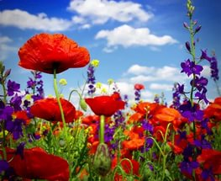
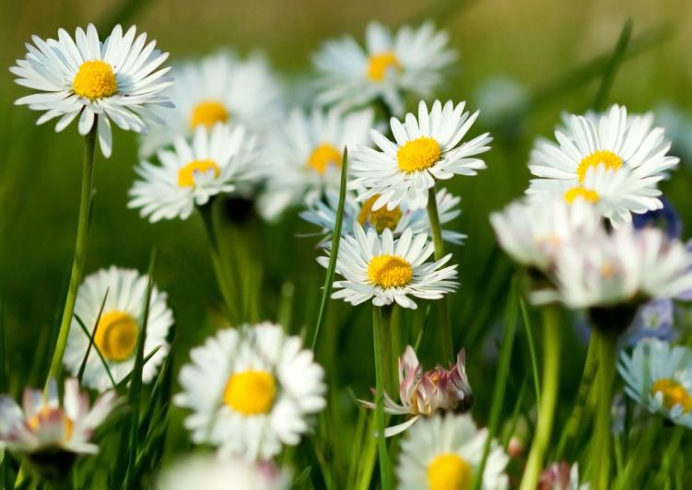
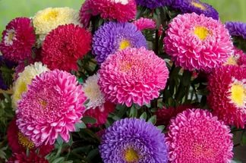
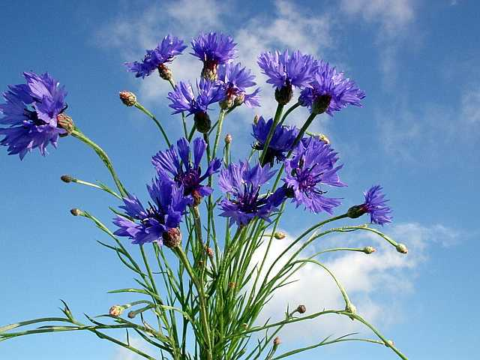
Ромашки
Маки
Астры
Васильки

Slide 4
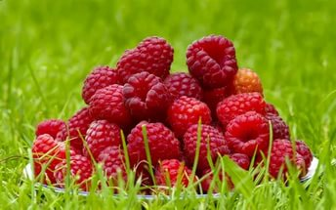
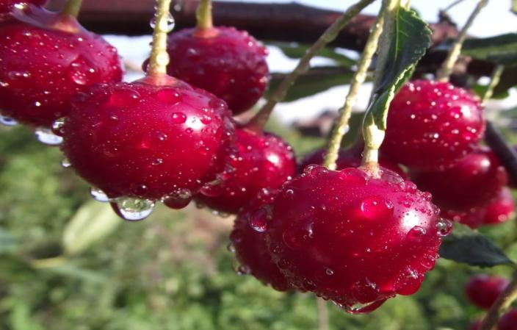
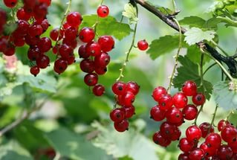
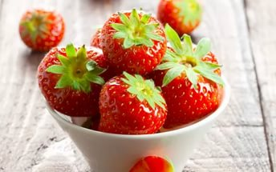
Десерты лета

Slide 5
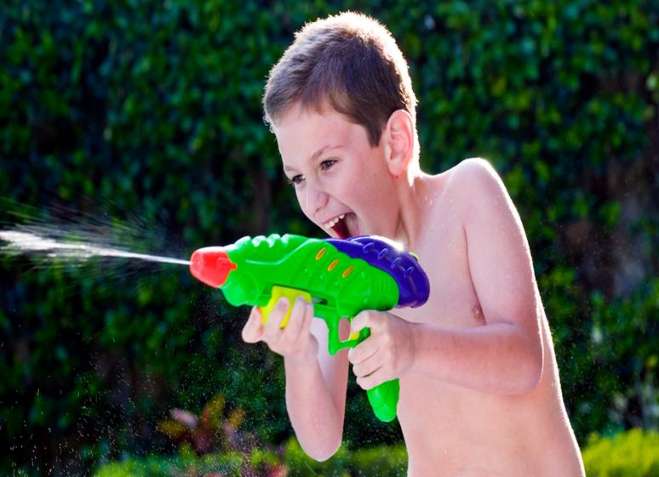
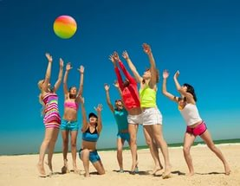
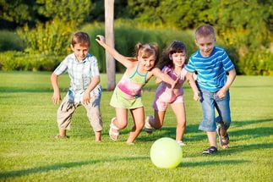
Летние развлечения

Slide 7
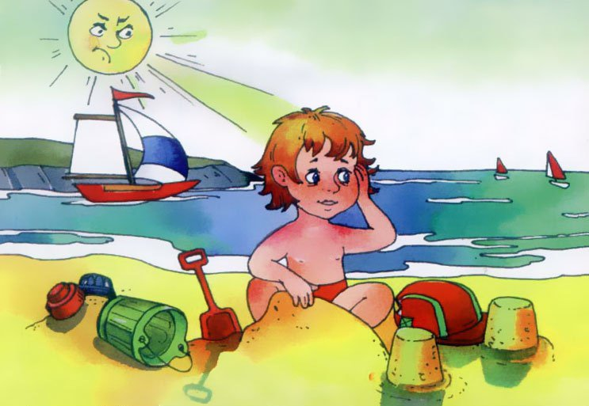
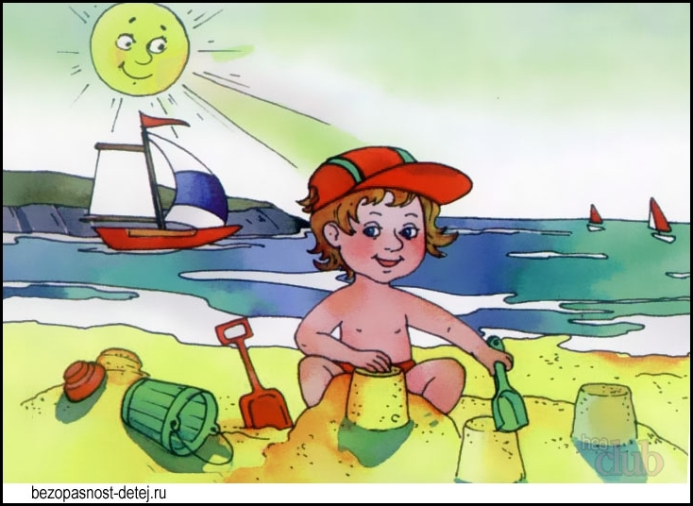
Коварный солнечный удар
Радостный день на пляже

